Slide 1
Računalništvo in informatika v osnovnih in srednjih šolah v Sloveniji, Evropi in širše
Andrej Brodnik, UL FRI

Slide 2
Poskusimo tole »igrico«
1 2 3 4 5 6 7 8 9 10
32 26 52 68 75 33 7 17 66 93

Slide 3
Računalništvo in informatika
angleščina: Computer Science
francoščina: informatique
nemščina: Informatik
italijanščina: informatica
švedščina: datavetenskap
ruščina: информатика
...

Slide 4
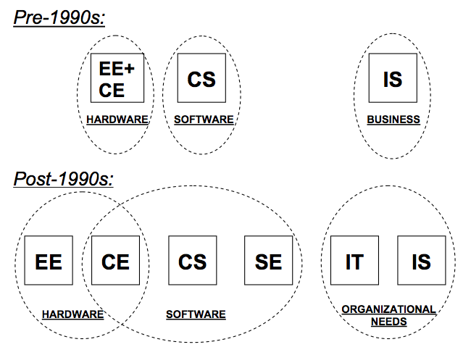
Kaj je računalništvo in informatika
The Joint Task Force for Computing Curricula 2005: Computing Curricula 2005 – The Overview Report. ACM, september 2005. http://www.acm.org/education/curricula-recommendations

Slide 5
The Royal Society: Shut down or restart? The way forward for computing in UK schools. The Royal Society, januar 2012. http://royalsociety.org/uploadedFiles/Royal_Society_Content/education/policy/computing-in-schools/2012-01-12-Computing-in-Schools.pdf. (The Royal Society)
This report analyses the current state of Computing education in schools and sets out a way forward for improving on the present situation. With support from the Royal Academy of Engineering and others the Royal Society has used its ‘convening’ role to bring together a wide range of distinguished Computer Scientists and stakeholders to explore problems and propose solutions.
Paul Nurse
President of the Royal Society

Slide 6
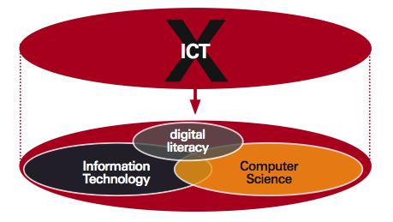
Kako izgleda RIN v šoli?
(The Royal Society).

Slide 7
Slovenija
Osnovna šola:
izbirni predmeti: Urejanje besedil; Računalniška omrežja; Multimedija
Srednja šola:
odvisno od vrste srednje šole: gimnazija, tehniške gimnazije, poklicne šole

Slide 8
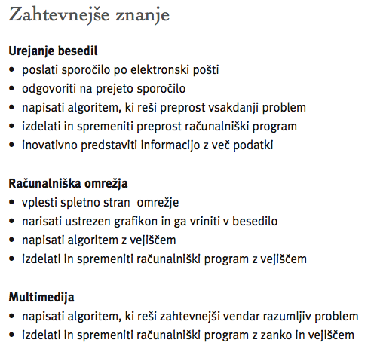
OŠ

Slide 9
Tehniška gimnazija
izbirni predmeti (70 ur je 1 ura na teden celo leto):
Računalniški sistemi in omrežja (210 ur): Arhitektura računalniških sistemov, Računalniška omrežja, Operacijski sistemi, Napredno programiranje, zaščita podatkov
Računalništvo (280 ur, maturitetni predmet): Arhitektura računalniških sistemov, Računalniška omrežja, Operacijski sistemi, Programski jeziki in programiranje, Podatkovne baze, Informacijski sistemi
Laboratorijske vaje (210 ur)

Slide 10
Splošna gimnazija
Informatika (70 ur, obvezni predmet; 210ur, izbirni predmet; 70+210ur, maturitetni predmet)
splošna znanja: Osnove informatike, Digitalna tehnologija, Predstavitev informacij
posebna znanja: Predstavitev informacij, Obdelava podatkov,

Slide 11
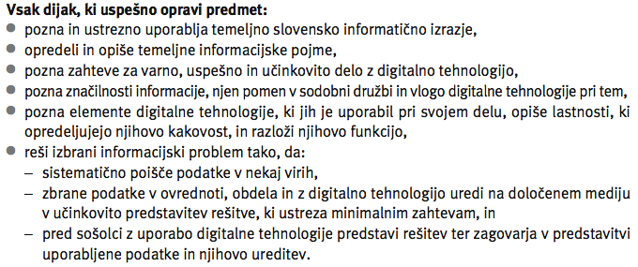
Splošna gimnazija

Slide 12
Splošna gimnazija

Slide 13
Splošna gimnazija

Slide 14
Slovenske uvrstitve na IOI
2011 – Tajska: (308 tekmovalcev, 79 držav)
medalje: 1 bronasta 79. mesto – v 1/4
po skupnem številu točk 57. država – v 3/4
po povprečju na tekmovalca 58. država – v 3/4
samo najboljši tekmovalec 39. država – v 2/4
samo najslabši tekmovalec 56. država – v ¾
Kanada, Univerza v Waterlooju: 25 zaposlenih v The Centre for Education in Mathematics and Computing, http://cscircles.cemc.uwaterloo.ca/

Slide 15
Slovenske uvrstitve na IOI (nadalj.)
1989 – Bolgarija: NP
1990 – Belorusija: NP
1991 – Grčija: NP
1992 – Nemčija: ni sodelovala
1993 – Argentina: ni podatka
1994 – Švedska: brez medalje
1995 – Nizozemska: ni podatka
1996 – Madžarska: 2 bronasti
1997 - Južna Afrika: 1 bronasta
1998 – Portugalska: 1 bronasta
1999 – Turčija: 1 bronasta
2000 – Kitajska: ni podatka
2001 – Finska: ni podatka
2002 - Južna Koreja: 1 bronasta
2003 – ZDA: 3 bronaste
2004 – Grčija: 1 bronasta
2005 – Poljska: ni podatka
2006 – Mehika: 2 bronasti
2007 – Hrvaška: 1 bronasta
2008 – Egipt: 1 bronasta
2009 – Bolgarija: brez medalje
2010 – Kanada: 1 srebrna
2011 – Tajska: 1 bronasta

Slide 16
Slovaška
 |  |  | 1 | 2 | 3 | 4 | 5 | 6 | 7 | 8 | 9 | 10 | 11 | 12 | 13
till 1985 |  |  |  |  |  |  |  |  |  |  |  | optional
1985 |  |  |  |  |  |  |  |  |  |  |  | 2 | 1
1990 |  |  |  |  |  |  |  |  |  |  |  | 1 | 1
1998 |  |  |  |  |  |  | optional |  |  |  |  | 1 | 1
2006 |  |  | optional |  |  |  | optional |  |  |  |  | 1 | 1
2008 |  |  | 3 |  |  |  | 3 |  |  |  |  | 3
Andrej Blaho, Comenius University, Slovakia
Andrej Brodnik, Pedagoška delavnica 120608
RIN v OŠ in SŠ v Sloveniji, Evropi in širše
15
Notes:
It can be instructive

Slide 17
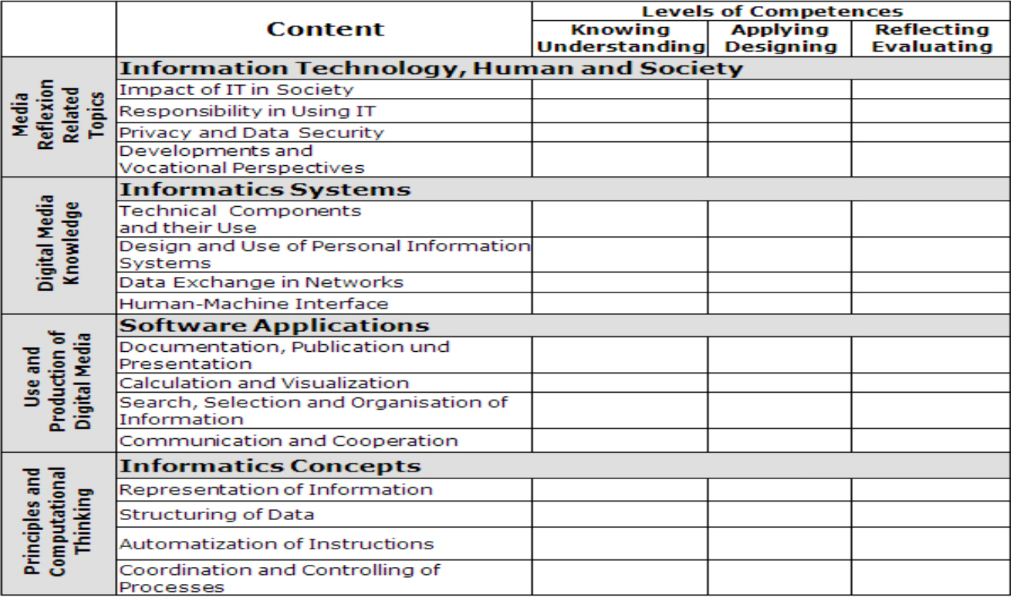
Avstrija
Peter Micheuz/Gerald Futschek: Model for Digital Competence and Basic Informatics Education in Austria’s Lower Secondary Level

Slide 18
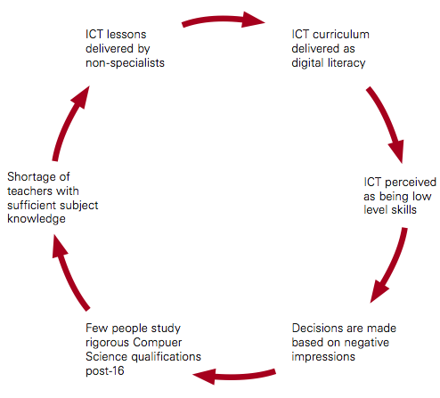
Zaključek
Learning Computer Science should develop young people into ‘technology designers and creators’ rather than merely ‘technology users’ – a philosophy of creativity and expression rather than mere productivity.

Slide 19
Učni načrti in nekateri viri
https://lusy.fri.uni-lj.si/redmine/projects/cs-edu
Osnovna in srednja šola:
ACM K12 kurikulum
UNESCO IFIP kurikulum
IOI Syllabus za mednarodne olimpijade iz računalništva in informatike
Zavod republike Slovenije za šolstvo
CS Teacher Association (http://csta.acm.org/ )
Koli 2011 Working group on Teaching Computing at School / Computing Teacher Education (http://cs.joensuu.fi/kolistelut/index.php/previous-koli-calling-conferences/koli-calling-2011/teaching-workshop-2011)
Čas za ponovni premislek o izobraževanju računalništva in informatike (https://lusy.fri.uni-lj.si/redmine/projects/cs-edu/wiki/%C4%8Cas_za_ponovni_premislek_o_izobra%C5%BEevanju_ra%C4%8Dunalni%C5%A1tva_in_informatike)
Univerza: ACM kurikulum

Slide 20
In naša igrica?
Računalniško razmišljanje
Computational thinking
1 2 3 4 5 6 7 8 9 10
32 26 52 68 75 33 7 17 66 93
3 2 5 7 8 4 0 1 6 9
+1
4 3 6 8 9 5 1 2 7 10
1 2 3 4 5 6 7 8 9 10
7 17 26 32 33 52 66 68 75 93
Znanje uporabe pralnega praška še ni znanje kemije.
Hvala!

